Slide 1
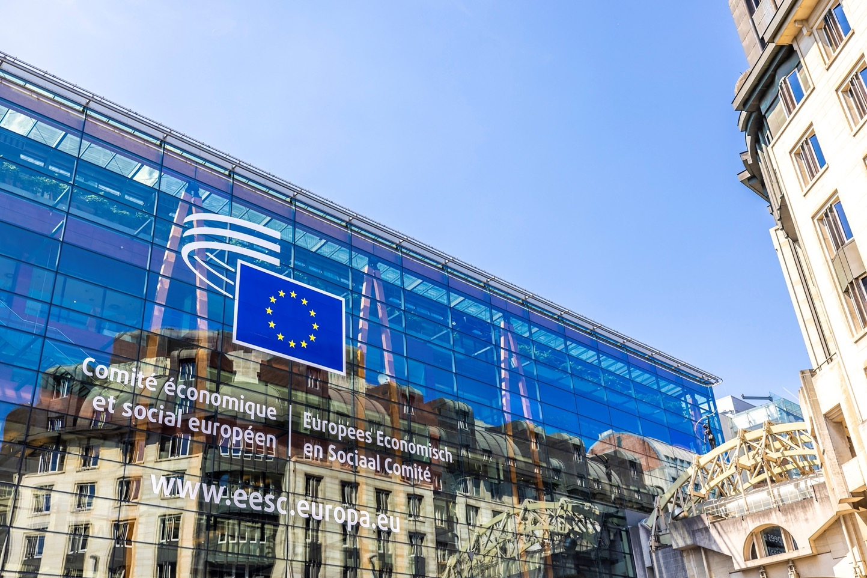
ΚΑΛΩΣ ΗΡΘΑΤΕ

Slide 2
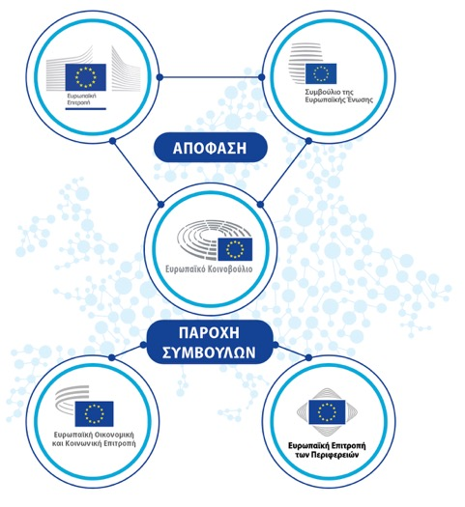
Η Ευρωπαϊκή Οικονομική και Κοινωνική Επιτροπή είναι ένα συμβουλευτικό όργανο που εκπροσωπεί την οργανωμένη κοινωνία πολιτών
«Το Ευρωπαϊκό Κοινοβούλιο, το Συμβούλιο
και η Ευρωπαϊκή Επιτροπή επικουρούνται από
την Οικονομική και Κοινωνική Επιτροπή
και από την Επιτροπή των Περιφερειών, οι οποίες
ασκούν συμβουλευτικά καθήκοντα.»
(Συνθήκη για την Ευρωπαϊκή Ένωση, άρθρο 13)

Slide 3
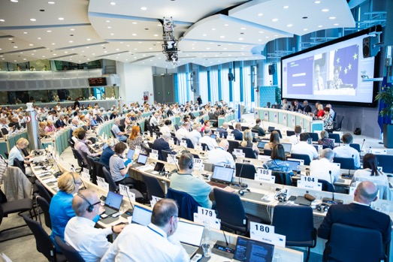
ΜΙΑ ΣΥΝΕΛΕΥΣΗ 329 ΜΕΛΩΝ ΠΡΟΕΡΧΟΜΕΝΩΝ
ΑΠΟ ΟΛΑ ΤΑ ΚΡΑΤΗ ΜΕΛΗ ΤΗΣ ΕΥΡΩΠΑΪΚΉΣ ΈΝΩΣΗΣ
Διορίζονται για ανανεώσιμη πενταετή θητεία από το Συμβούλιο μετά από εισήγηση του κάθε κράτους μέλους
Είναι ανεξάρτητα (= χωρίς πολιτική τοποθέτηση) και ενεργούν προς το συμφέρον όλων των πολιτών της ΕΕ.
Δεν βρίσκονται μονίμως στις Βρυξέλλες: τα περισσότερα μέλη συνεχίζουν να εργάζονται για τις οργανώσεις τους στην πατρίδα τους. Τα έξοδα ταξιδίου και διαμονής τους καλύπτονται από την ΕΟΚΕ.

Slide 4
ΤΙ ΕΙΝΑΙ Η ΟΡΓΑΝΩΜΕΝΗ ΚΟΙΝΩΝΙΑ ΤΩΝ ΠΟΛΙΤΩΝ;
  Συμπεριλαμβάνει όλες τις ομάδες και τις οργανώσεις στις οποίες τα άτομα δραστηριοποιούνται συνεργατικά, δηλαδή τις εξής τρεις:
Εργοδότες (107)
Εργαζόμενοι (110)
Οργανώσεις της κοινωνίας των πολιτών (110)
Ενώσεις εργοδοτών,
εμπορικά επιμελητήρια,
οργανώσεις ΜμΕ
Εκπρόσωποι γεωργών, καταναλωτών, νέων, επαγγελμάτων, ατόμων με αναπηρία, πανεπιστημιακών, συνεταιρισμών, ΜΚΟ...
Συνδικαλιστικές οργανώσεις
  Αποστολή τους είναι να υπερασπίζονται τα συμφέροντα και τις επιδιώξεις των ομάδων τους (ή των κοινοτήτων συμφερόντων τους) και συχνά δρουν ως μεσολαβητές μεταξύ των αρμοδίων λήψης αποφάσεων και του κοινού.
* Δύο μέλη δεν ανήκουν σε καμία από τις τρεις ομάδες

Slide 5
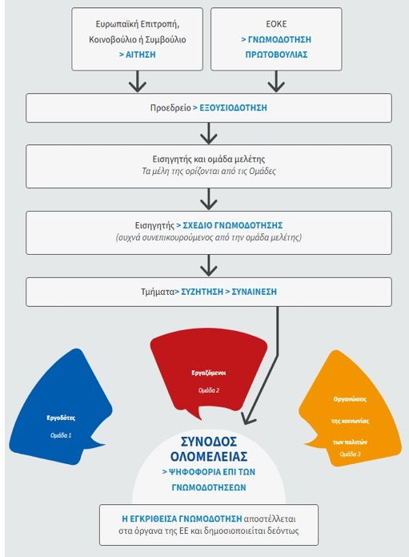


ΤΙ ΚΑΝΕΙ Η ΕΟΚΕ;
Το Ευρωπαϊκό Κοινοβούλιο, το Συμβούλιο της ΕΕ και η Ευρωπαϊκή Επιτροπή υποχρεούνται εκ του νόμου να συμβουλεύονται την ΕΟΚΕ πριν από τη θέσπιση νέας νομοθεσίας. Η διαβούλευση καλύπτει ευρύ φάσμα θεμάτων.
Τα μέλη της ΕΟΚΕ, που εκπροσωπούν και τις 3 Ομάδες, συζητούν, διαβουλεύονται και επιτυγχάνουν συναίνεση για την εκπόνηση ενιαίου εγγράφου, της λεγόμενης «γνωμοδότησης», όσον αφορά την προτεινόμενη νομοθεσία.
Όταν μια γνωμοδότηση εγκριθεί, διαβιβάζεται στα θεσμικά όργανα της ΕΕ προς συζήτηση και δημοσίευση στην Επίσημη Εφημερίδα της ΕΕ (σε 24 γλώσσες).
Ο εισηγητής παρουσιάζει τα κύρια πορίσματα της γνωμοδότησης της ΕΟΚΕ και την προωθεί σε ενωσιακό, εθνικό και τοπικό επίπεδο.
Συνολικά, η ΕΟΚΕ εκπονεί περίπου 200 γνωμοδοτήσεις κάθε χρόνο.
Για περισσότερες πληροφορίες, σαρώστε τον κωδικό QR!

Slide 6
ΓΙΑΤΙ Η ΕΟΚΕ ΕΙΝΑΙ ΣΗΜΑΝΤΙΚΗ ΓΙΑ ΤΗΝ ΕΕ;
Η ΕΟΚΕ είναι το μόνο θεσμικό σημείο συνάντησης και διαλόγου σε επίπεδο ΕΕ όπου καθίσταται δυνατή η επίτευξη συναίνεσης μεταξύ των εκφραστών διαφορετικών συμφερόντων. Είναι η μόνη επίσημη έκφραση των θέσεων των ομάδων συμφερόντων της Ευρώπης όσον αφορά τα σχέδια ενωσιακής νομοθεσίας σε διοργανικό πλαίσιο.
Η συμμετοχή της οργανωμένης κοινωνίας των πολιτών είναι θεμελιώδες στοιχείο της ευρωπαϊκής συμμετοχικής δημοκρατίας.
Καλύπτει πολλά ζητήματα που επηρεάζουν τον καθημερινό βίο των πολιτών (εργασία, υγεία, δικαιώματα των καταναλωτών, γεωργία, καταπολέμηση του οργανωμένου εγκλήματος κ.λπ.)

Slide 7



ΟΡΓΑΝΑ ΕΡΓΑΣΙΑΣ: 6 ΤΜΗΜΑΤΑ & 1 ΕΠΙΤΡΟΠΗ
«Εξωτερικές σχέσεις»
«Μεταφορές, ενέργεια, υποδομές, κοινωνία των πληροφοριών»
«Γεωργία, αγροτική ανάπτυξη, περιβάλλον»
Διάλογος της κοινωνίας των πολιτών με τρίτες χώρες
Διεύρυνση
Εμπόριο
Σχέσεις γειτονίας
Διεθνής συνεργασία
Φθηνή και καθαρή ενέργεια
Βιώσιμες και έξυπνες μεταφορές
Αξιοπρεπής, προσβάσιμη και οικονομικά προσιτή στέγαση
Χωροταξικός σχεδιασμός για το ευρύ κοινό και την κοινωνία των πολιτών
Βιώσιμο σύστημα τροφίμων
Δράση για το κλίμα
Περιβάλλον και βιοποικιλότητα
Γεωργία
Βιώσιμη ανάπτυξη — γενικά
Βιώσιμη αγροτική και αστική ανάπτυξη

Slide 8




ΟΡΓΑΝΑ ΕΡΓΑΣΙΑΣ: 6 ΤΜΗΜΑΤΑ & 1 ΕΠΙΤΡΟΠΗ
«Οικονομική και Νομισματική Ένωση, Οικονομική και Κοινωνική Συνοχή»
«Απασχόληση, κοινωνικές υποθέσεις, δικαιώματα του πολίτη»
«Ενιαία αγορά, παραγωγή και κατανάλωση»
Συμβουλευτική Επιτροπή Βιομηχανικών Μεταλλαγών (CCMI)
Οικονομική και Νομισματική Ένωση
Χρηματαγορές και κεφαλαιαγορές
Φορολογία
Προϋπολογισμός της ΕΕ και ίδιοι πόροι
Πολιτική συνοχής και αστική πολιτική
Στατιστικές
Απασχόληση
Κοινωνική ένταξη
Ιθαγένεια
Κοινωνική προστασία
Ίσες ευκαιρίες
Προστασία των καταναλωτών
Ενιαία αγορά
Επιχειρήσεις
Βιομηχανική πολιτική
Οικονομικές Υπηρεσίες
Έρευνα και καινοτομία
Τομεακές βιομηχανικές πολιτικές, π.χ. άμυνα, ύδατα, υγεία, ενεργοβόρες βιομηχανίες, ρομποτική
Βιομηχανική και τεχνολογική ανάλυση προοπτικών
Κρίσιμες πρώτες ύλες
Συντονισμός της Γαλάζιας συμφωνίας της ΕΕ

Slide 9


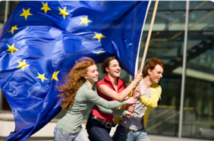
ΑΛΛΑ ΟΡΓΑΝΑ ΕΡΓΑΣΙΑΣ
Παρατηρητήρια
Παρατηρητήριο Βιώσιμης Ανάπτυξης (ΠΒΑ)
Παρατηρητήριο Τήρησης των Κανόνων της Ενιαίας Αγοράς (SMEO)
Παρατηρητήριο της Αγοράς Εργασίας (ΠΑΕ)
Ειδικές ομάδες
Ομάδα «Ευρωπαϊκή Πρωτοβουλία Πολιτών»
Ομάδα Νεολαίας της ΕΟΚΕ
Ομάδα «Ισότητα»
10 Μόνιμες Ομάδες
που συνδέονται με τις δραστηριότητες των τμημάτων

Slide 10
ΠΡΟΣΦΑΤΑ ΕΠΙΤΕΥΓΜΑΤΑ
Αυτή η σειρά πρόσφατων επιτευγμάτων έχει ως στόχο να καταδείξει την επίδραση της ΕΟΚΕ στη νομοθεσία της ΕΕ, όπου έχουμε θέσει ουσιαστικά ζητήματα της κοινωνίας των πολιτών επί τάπητος σε επίπεδο ΕΕ και όπου έχουμε εδραιωθεί ως βασικοί παράγοντες
Κάλεσμα για ασφαλή πρόσβαση σε κοινωνική και οικονομικά προσιτή στέγη για όλους
Ανάληψη ηγετικού ρόλου στο κάλεσμα για μια στρατηγική της ΕΕ για τα ύδατα
Διασφάλιση ότι οι εμπορικές συμφωνίες ωφελούν όλα τα τμήματα της κοινωνίας
Τα αιτήματα της ΕΟΚΕ διαμόρφωσαν τη Δήλωση της Λιέγης του Μαρτίου 2024, η οποία εγκρίθηκε κατά την Ευρωπαϊκή Διάσκεψη των Υπουργών Στέγασης υπό τη βελγική Προεδρία του Συμβουλίου.
Το 2023, η ΕΟΚΕ δρομολόγησε τη Γαλάζια Συμφωνία της ΕΕ — το πρώτο σημαντικό κάλεσμα για μια ενοποιημένη πολιτική της ΕΕ για τα ύδατα. Η πρωτοβουλία αυτή όχι μόνο προσδιορίζει τα ζητήματα που αφορούν τα ύδατα στην Ευρώπη, αλλά παρέχει επίσης έναν σαφή και συγκεκριμένο χάρτη πορείας για την αντιμετώπισή τους.
Η ΕΟΚΕ ορίστηκε από την Ευρωπαϊκή Επιτροπή ως γραμματεία για όλες τις εσωτερικές συμβουλευτικές ομάδες (ΕΣΟ) της ΕΕ, υπό την ηγεσία της επικεφαλής συντονίστριας Tanja Buzek, μέλους της ΕΟΚΕ.
Προάσπιση του δικαιώματος σε οικονομικά προσιτή ενέργεια για όλους
Τοποθέτηση του δικαιώματος επισκευής στο επίκεντρο της πολιτικής της ΕΕ για την προστασία των καταναλωτών
Κάλεσμα για ένα ενωσιακό σχέδιο δράσης
για τις σπάνιες νόσους
Μέσω σειράς συστάσεων και διασκέψεων, η ΕΟΚΕ έχει καταβάλει προσπάθειες ώστε να συμπεριληφθεί ένα σχέδιο δράσης της ΕΕ για τις σπάνιες νόσους στο επόμενο πρόγραμμα εργασίας της Ευρωπαϊκής Επιτροπής.
Η σύσταση της ΕΟΚΕ για ένα Ευρωπαϊκό Παρατηρητήριο Φτώχειας οδήγησε την Ευρωπαϊκή Επιτροπή στη δημιουργία του συμβουλευτικού κόμβου για την ενεργειακή φτώχεια (EPAH).
Το 2023 η Ευρωπαϊκή Επιτροπή υπέβαλε τη νομοθετική πρόταση για το «Δικαίωμα επισκευής» στο πλαίσιο του νέου θεματολογίου για τους καταναλωτές. Η πρόταση αντιμετωπίζει τα εμπόδια που αποτρέπουν τους καταναλωτές από την επισκευή προϊόντων.

Slide 11
ΠΡΟΣΦΑΤΑ ΕΠΙΤΕΥΓΜΑΤΑ
Ενσωμάτωση των απόψεων των νέων
στη διαδικασία λήψης αποφάσεων της ΕΕ
Υποχρεωτική διαβούλευση με την κοινωνία των πολιτών σχετικά με τις αναγκαίες οικονομικές μεταρρυθμίσεις
Η πολιτική τροφίμων επί τάπητος στην ΕΕ
Το 2022 η ΕΟΚΕ κατέστη το πρώτο θεσμικό όργανο της ΕΕ που δεσμεύτηκε για την αξιολόγηση του αντικτύπου της ΕΕ από τη σκοπιά της νεολαίας, ένα πρωτοποριακό εργαλείο που αποσκοπεί στην ενσωμάτωση της συμμετοχής των νέων στη διαδικασία χάραξης πολιτικής.
Το 2024, η ΕΟΚΕ ενέκρινε συστάσεις για την κοινή γεωργική πολιτική μετά το 2027, οι οποίες προωθούν πιο βιώσιμες επιλογές τροφίμων που είναι προσβάσιμες στους καταναλωτές της ΕΕ και οικονομικά προσιτές για τις κοινωνικά ευάλωτες ομάδες.
Το 2023 η Ευρωπαϊκή Επιτροπή υπέβαλε πρόταση για τη μεταρρύθμιση του πλαισίου οικονομικής διακυβέρνησης της ΕΕ με σκοπό την αντιμετώπιση των σημερινών οικονομικών προκλήσεων. Η ΕΟΚΕ εξέδωσε βασικές συστάσεις οι οποίες διαμόρφωσαν σε μεγάλο βαθμό την τελική δέσμη νομοθετικών μέτρων.
Προώθηση του μέλλοντος της αειφορίας με την ευρωπαϊκή πλατφόρμα ενδιαφερόμενων μερών για την κυκλική οικονομία
Πρωτοπορία στη δίκαιη μετάβαση
... και πολλά άλλα!
Το 2023, η ειδική ομάδα της ΕΟΚΕ για τη σύμβαση-πλαίσιο των Ηνωμένων Εθνών για την κλιματική αλλαγή (UNFCCC) συνέβαλε στο πρόγραμμα εργασίας για τη δίκαιη μετάβαση επηρεάζοντας άμεσα τις θέσεις των κρατών μελών της ΕΕ και της Ευρωπαϊκής Επιτροπής.
Το 2017, σε συνεργασία με την Ευρωπαϊκή Επιτροπή, η ΕΟΚΕ εγκαινίασε την Ευρωπαϊκή Πλατφόρμα ενδιαφερόμενων μερών για την κυκλική οικονομία (ECESP).
Δείτε άλλα πρόσφατα επιτεύγματα στον ιστότοπο eesc.europa.eu

Slide 12

Η ΠΟΛΥΓΛΩΣΣΙΑ ΣΤΗΝ ΕΟΚΕ
Το σύνθημα της ΕΕ «Ενωμένοι στην πολυμορφία» γίνεται πραγματικότητα μέσω της πολυγλωσσίας στην ΕΟΚΕ.
Εκτιμούμε βαθύτατα και προωθούμε ενεργά τη χρήση και των 24 επίσημων γλωσσών της ΕΕ.
Προς τούτο, τα μέλη μας έχουν δικαίωμα να εργάζονται στη γλώσσα τους, τόσο προφορικά όσο και γραπτά.
Όλες οι γνωμοδοτήσεις, τα επίσημα έγγραφα και το μεγαλύτερο μέρος του ψηφιακού περιεχομένου της ΕΟΚΕ είναι διαθέσιμα σε κάθε γλώσσα, χάρη στο πολύτιμο έργο της Διεύθυνσης Μετάφρασής μας.

Slide 13




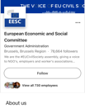



ΕΧΕΤΕ ΑΠΟΡΙΕΣ;
Σαρώστε τον κωδικό QR για το έντυπο αξιολόγησης
Θέλετε να επικοινωνήσετε μαζί μας; Στείλτε μας μήνυμα στη διεύθυνση visitEESC@eesc.europa.eu
Για περισσότερες πληροφορίες, ακολουθήστε μας:
Ευρωπαϊκή Οικονομική και Κοινωνική Επιτροπή
@eu_civilsociety
@eesc.bsky.social
Ας μείνουμε σε επαφή!
ΕΟΚΕ – Ευρωπαϊκή Οικονομική και Κοινωνική Επιτροπή
@EU_EESC
@EurEcoSocCommittee

Slide 14
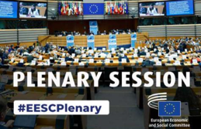

Σελίδα των Μελών
Συνέχεια που δόθηκε στις γνωμοδοτήσεις
Πλήρης κατάλογος των σημερινών μελών της ΕΟΚΕ και των αντιπροσώπων της CCMI
Συνέχεια που δόθηκε στις γνωμοδοτήσεις της ΕΟΚΕ
Γνωμοδοτήσεις της ΕΟΚΕ
ΠΑΡΑΡΤΗΜΑ:
ΠΡΟΣΘΕΤΕΣ ΠΛΗΡΟΦΟΡΙΕΣ
Σύνοδοι ολομέλειας
Γνωμοδοτήσεις που βρίσκονται επί του παρόντος στο προσκήνιο
Πώς να παρακολουθήσετε τη σύνοδο ολομέλειας της ΕΟΚΕ
Εργαστείτε σε εμάς!
Δύο φορές τον χρόνο, η ΕΟΚΕ προσφέρει αμειβόμενη πρακτική άσκηση διάρκειας 5 μηνών σε διάφορους τομείς
Τι κάνει η Ευρώπη για μένα
Ο κύκλος ζωής μιας γνωμοδότησης
CESlink
Πώς συντάσσονται οι γνωμοδοτήσεις της ΕΟΚΕ (βίντεο)
Αντίκτυπος των δράσεων της ΕΕ στην καθημερινή ζωή των Ευρωπαίων
Διαδικτυακή κοινότητα των εθνικών οικονομικών και κοινωνικών επιτροπών

Slide 15
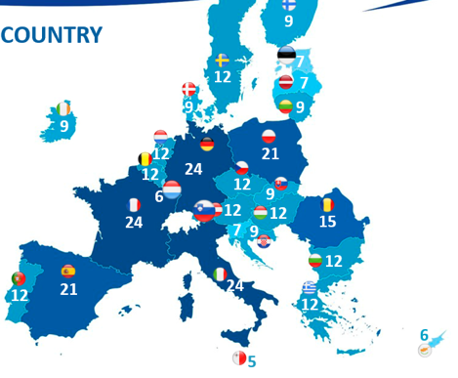
ΜΕΛΗ ΑΝΑ ΧΩΡΑ
Όπως συμβαίνει και με άλλα ευρωπαϊκά θεσμικά όργανα, η γεωγραφική εκπροσώπηση της EOKE είναι αναλογική, πράγμα που σημαίνει ότι οι πολυπληθέστερες χώρες δικαιούνται μεγαλύτερο αριθμό μελών για την εκπροσώπησή τους.
Συνεπώς, η Γαλλία, η Γερμανία και η Ιταλία διαθέτουν τα περισσότερα μέλη (24), ενώ η Μάλτα τα λιγότερα (5).
ΙΣΟΡΡΟΠΗ ΕΚΠΡΟΣΩΠΗΣΗ ΤΩΝ ΦΥΛΩΝ
Η θητεία της ΕΟΚΕ για την περίοδο 2025-2030 έχει τον υψηλότερο αριθμό γυναικών μεταξύ των μελών της, από όταν άρχισαν να τηρούνται στατιστικά στοιχεία σχετικά με τα μέλη το 2010.
Πρόκειται για το υψηλότερο στα χρονικά ποσοστό συμμετοχής των γυναικών: 39 % έναντι ποσοστού 33 % το 2020 και 28 % το 2015 - ανοδική τάση!

Slide 16

ΤΙ ΚΑΝΕΙ Η ΕΕ ΓΙΑ ΤΟΥΣ ΝΕΟΥΣ;
Εκφραστείτε
Μπορείτε να συμμετάσχετε σε εκδηλώσεις για τη νεολαία, όπως ο Διάλογος της ΕΕ για τη Νεολαία, η Ευρωπαϊκή Εκδήλωση για τη Νεολαία (EYE) που διοργανώνει το Ευρωπαϊκό Κοινοβούλιο και η εκδήλωση Η δική σου Ευρώπη, η δική σου φωνή!, εδώ στην έδρα της ΕΟΚΕ.
Εδώ, μπορείτε να κάνετε τη φωνή σας να ακουστεί!
Εργαστείτε
Μπορείτε να υποβάλετε αίτηση για εργασία οπουδήποτε στην Ευρωπαϊκή Ένωση από την ηλικία των 18 ετών. Το πρόγραμμα EURES σάς φέρνει σε επαφή με εργοδότες από ολόκληρη την ΕΕ, τη Νορβηγία και την Ισλανδία.
Εξερευνήστε
Ενδιαφέρεστε να εργαστείτε στα θεσμικά όργανα της ΕΕ ή σε άλλη χώρα της ΕΕ;
Κάθε χρόνο, η ΕΕ προσφέρει αμειβόμενες θέσεις πρακτικής άσκησης σε νέους πτυχιούχους πανεπιστημίου.
Σπουδάστε
Δικαιούστε να σπουδάσετε σε οποιοδήποτε πανεπιστήμιο της ΕΕ υπό τους ίδιους όρους με τους υπηκόους της εκάστοτε χώρας.
Το πρόγραμμα ERASMUS σάς επιτρέπει να πραγματοποιήσετε ένα μέρος των πανεπιστημιακών σας σπουδών στο εξωτερικό.
Ταξιδέψτε
Ο χωρίς σύνορα χώρος Σένγκεν εξασφαλίζει την ελεύθερη κυκλοφορία 400 εκατομμυρίων πολιτών της ΕΕ μεταξύ διαφόρων χωρών. Για παράδειγμα, η σιδηροδρομική κάρτα INTERRAIL σάς επιτρέπει να ταξιδέψετε σε περισσότερους από 40 000 προορισμούς σε 30 χώρες.

Slide 17





ΠΡΩΤΟΒΟΥΛΙΕΣ ΤΗΣ ΕΟΚΕ ΓΙΑ ΤΟΥΣ ΝΕΟΥΣ
Ομάδα Νεολαίας της ΕΟΚΕ
Η δική σου Ευρώπη,
η δική σου φωνή!
Μελέτη με θέμα τη συμμετοχή των νέων σε διάφορα επίπεδα
Αξιολόγηση του αντικτύπου της ΕΕ από τη σκοπιά της νεολαίας στην ΕΟΚΕ
Δημιουργήθηκε το 2023 για να ενισχύσει τη συμμετοχή των νέων στη διαδικασία χάραξης πολιτικής της ΕΕ. Φέρνει σε επαφή μέλη της ΕΟΚΕ και οργανώσεις νέων προκειμένου να ληφθούν υπόψη οι απόψεις των νέων, να εφαρμοστεί η αξιολόγηση του αντικτύπου της ΕΕ από τη σκοπιά της νεολαίας (→) και να συντονιστούν πρωτοβουλίες που σχετίζονται με τους νέους.
Η YEYS είναι η ετήσια εκδήλωση της ΕΟΚΕ για τους νέους, στην οποία συμμετέχουν μαθητές από όλα τα κράτη μέλη της ΕΕ και τις υποψήφιες χώρες προκειμένου να συνεργαστούν με την Ευρωπαϊκή Ένωση. Από το 2010, νέοι συμμετέχοντες έχουν έρθει στις Βρυξέλλες για να συζητήσουν, να ανταλλάξουν ιδέες και να καταρτίσουν ψηφίσματα που αντικατοπτρίζουν το όραμά τους για το μέλλον της Ευρώπης, τα οποία στη συνέχεια κοινοποιούνται στα θεσμικά όργανα της ΕΕ.
Η αξιολόγηση του αντικτύπου της ΕΕ από τη σκοπιά της νεολαίας είναι ένα μέσο που αποσκοπεί στη διασφάλιση της αθρόας συμμετοχής των νέων στη διαδικασία χάραξης πολιτικής. Όσον αφορά την ΕΟΚΕ, αυτό σημαίνει, π.χ., τη συμμετοχή εκπροσώπων της νεολαίας στις γνωμοδοτήσεις της. Εάν κάποια οργάνωση εκδηλώσει ενδιαφέρον για μια γνωμοδότηση, θα μπορούσαν επίσης να προβλεφθούν κι άλλες μορφές συμμετοχής, όπως η παροχή στοιχείων για το υπό εξέταση θέμα μέσω ηλεκτρονικού ταχυδρομείου, η πραγματοποίηση μιας συνάντησης με τα μέλη της ΕΟΚΕ κ.λπ.
​
Στρογγυλές τράπεζες νέων
για το κλίμα και τη βιωσιμότητα
Εκπρόσωπος των νέων στην COP
Πρωτοβουλία της ΕΟΚΕ που εξασφαλίζει τη συμμετοχή εκπροσώπου των νέων στην αντιπροσωπεία της ΕΕ στις διασκέψεις των Ηνωμένων Εθνών για το κλίμα και τη βιοποικιλότητα. Ο εκπρόσωπος των νέων, ο οποίος επιλέγεται ανά διετία μέσω ανοικτής διαδικασίας με το Ευρωπαϊκό Φόρουμ Νεολαίας και την Generation Climate Europe, συμβάλλει στο έργο της ΕΟΚΕ σχετικά με την πολιτική για το κλίμα πριν, κατά τη διάρκεια και μετά τις συνεδριάσεις της COP, διασφαλίζοντας ότι οι απόψεις των νέων ακούγονται στις διεθνείς συζητήσεις για το κλίμα και τη βιωσιμότητα.
Πρωτοβουλία της ΕΟΚΕ που πραγματοποιείται δύο φορές τον χρόνο για την προώθηση του διαλόγου μεταξύ των νέων και των φορέων λήψης αποφάσεων της ΕΕ σχετικά με το κλίμα και τη βιωσιμότητα. Οι συνεδριάσεις αυτές, οι οποίες διοργανώνονται από κοινού με την Ευρωπαϊκή Επιτροπή και τα δίκτυα νεολαίας, διασφαλίζουν ότι οι προτάσεις των νέων ακούγονται και αποκτούν συγκεκριμένη συνέχεια.
Notes:
For some years now, the EESC has been working on how to better integrate the voice of young Europeans in its work and in the EU decision-making process in a structured and meaningful way

Slide 18
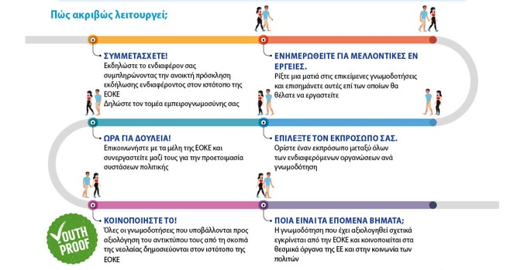


Η ΑΞΙΟΛΟΓΗΣΗ ΤΟΥ ΑΝΤΙΚΤΥΠΟΥ ΤΗΣ ΕΕ ΑΠΟ ΤΗ ΣΚΟΠΙΑ ΤΗΣ ΝΕΟΛΑΙΑΣ ΣΤΗΝ ΕΟΚΕ
Η εν λόγω αξιολόγηση αποτελεί εργαλείο που σχεδιάστηκε για την ενίσχυση της συμμετοχής των νέων και την ενσωμάτωση της διάστασης της νεολαίας στη διαδικασία χάραξης πολιτικής. Αυτό σημαίνει ότι, στην ΕΟΚΕ, οι εκπρόσωποι των νέων μπορούν να συμμετέχουν στην προετοιμασία των συστάσεων πολιτικής της ΕΟΚΕ:
συμμετέχοντας σε συνεδριάσεις και ακροάσεις
υποβάλλοντας γραπτές εισηγήσεις
παρακολουθώντας τη συνέχεια που δίνεται στην εκάστοτε γνωμοδότηση

Slide 19
ΣΤΟΝ ΠΥΡΗΝΑ ΤΗΣ ΔΙΑΔΙΚΑΣΙΑΣ ΛΗΨΗΣ ΑΠΟΦΑΣΕΩΝ ΤΗΣ ΕΕ
Το Ευρωπαϊκό Κοινοβούλιο, το Συμβούλιο της ΕΕ και η Ευρωπαϊκή Επιτροπή υποχρεούνται εκ του νόμου να συμβουλεύονται την ΕΟΚΕ πριν από τη θέσπιση νέας νομοθεσίας σχετικά με ποικίλα θέματα στους ακόλουθους τομείς:
Γεωργία και Αλιεία Κοινοί κανόνες για τον ανταγωνισμό, τη φορολογία και την προσέγγιση την νομοθεσιών Προστασία των καταναλωτών Οικονομική, κοινωνική και εδαφική συνοχή Παιδεία, επαγγελματική κατάρτιση, νεολαία και αθλητισμός | Απασχόληση Ενέργεια Περιβάλλον Ευρωπαϊκό Κοινωνικό Ταμείο Ελεύθερη κυκλοφορία των προσώπων, των υπηρεσιών και των κεφαλαίων Υγεία και ασφάλεια Βιομηχανία Επενδύσεις | Άρση των διακρίσεων και ιθαγένεια της Ένωσης Κοινή πυρηνική αγορά Δημόσια υγεία Έρευνα, τεχνολογική ανάπτυξη και διάστημα Κοινωνική πολιτική Διευρωπαϊκά δίκτυα Μεταφορές

Slide 20
Μόνιμες ομάδες
Ομάδα «Θεμελιώδη δικαιώματα και κράτος δικαίου»
Ομάδα «Ευρωπαϊκό Εξάμηνο»
Ομάδα «Διάσκεψη των μερών της σύμβασης-πλαισίου των Ηνωμένων Εθνών για την κλιματική αλλαγή»
Ομάδα «Υπηρεσίες κοινής ωφελείας»
Ομάδα «Ενέργεια»
Ομάδα «Μεταφορές»
Ομάδα «Μετανάστευση και ένταξη»
Ομάδα «Ένταξη των Ρομά»
Ομάδα «Δικαιώματα των ατόμων με αναπηρία»
Ομάδα «Βιώσιμα συστήματα τροφίμων»

